Slide 1
儲存與寄送Google文件

Slide 2
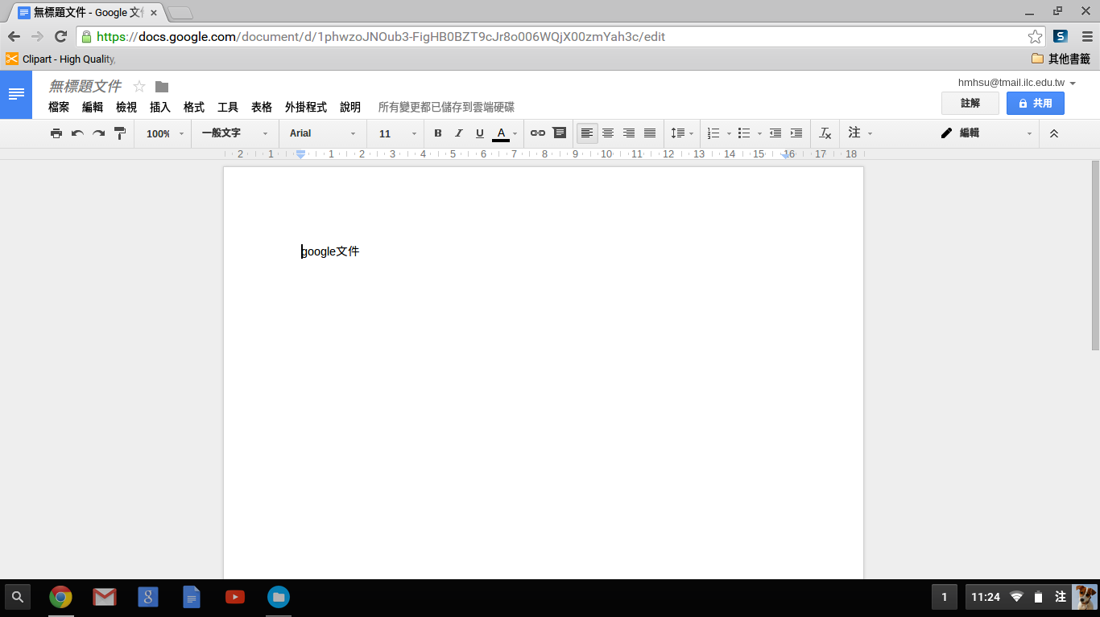
儲存Google文件
google文件會自動儲存到雲端

Slide 3
重新命名

Slide 4
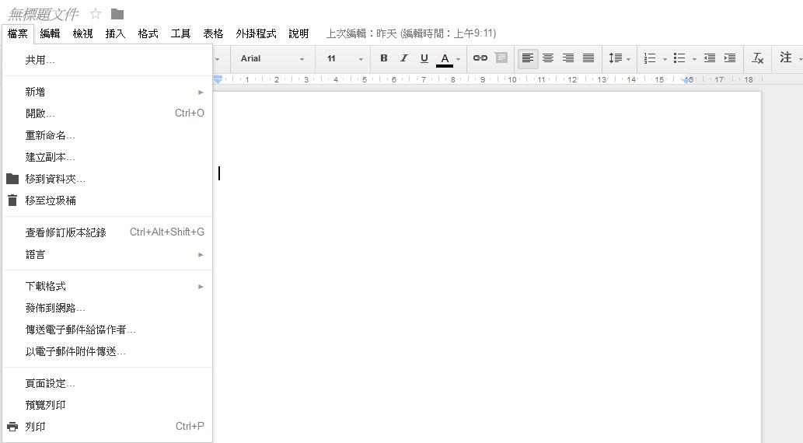
點選「檔案」→ 「重新命名」

Slide 5
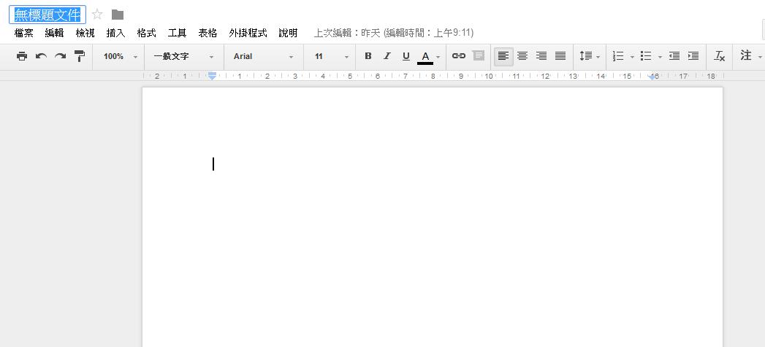
輸入新檔名

Slide 6
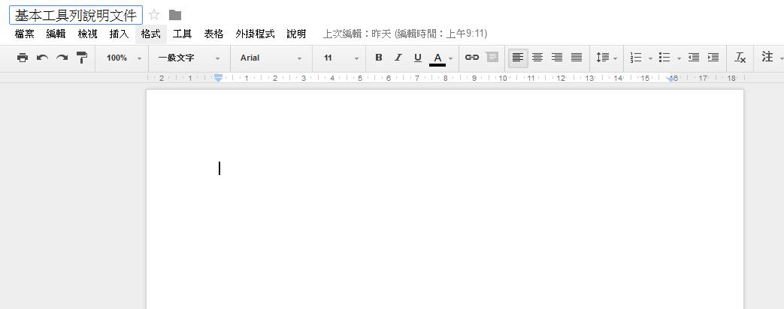
檔名變更

Slide 7
寄送文件

Slide 8
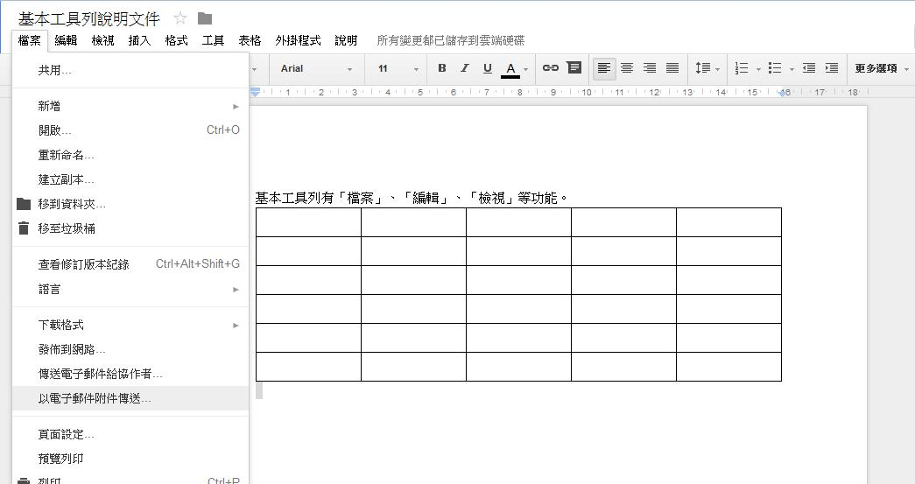
點選「檔案」→ 「以電子郵件傳送」

Slide 9
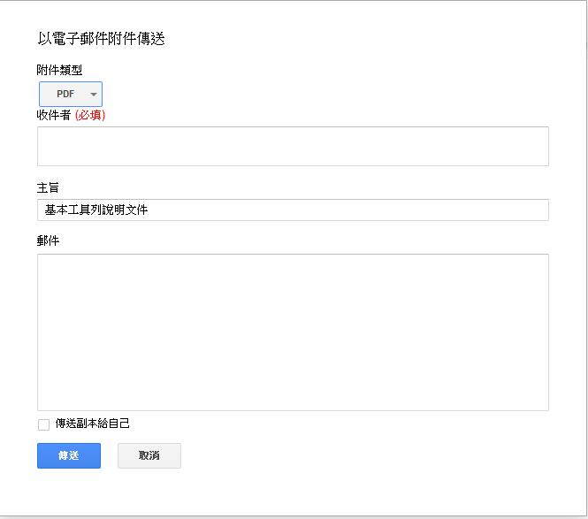
電子郵件編輯器

Slide 10
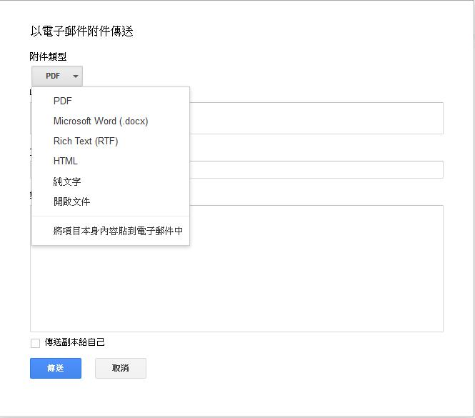
選擇附件類型

Slide 11
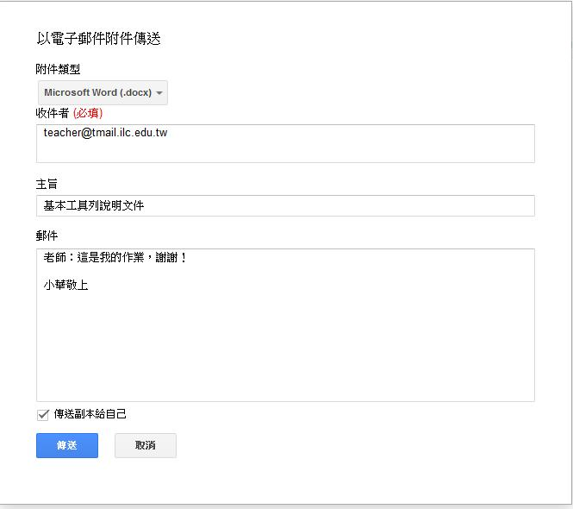
填入資料，再點選「傳送」

